Slide 1
2024年度述职报告
道路结构 | 秦正伟

Slide 2
2024-OKR | 目标/完成度 | 关键工作&成果
O1 | 构建道路级感知体系，实现可行驶道路-道路边界-导流区一体化感知方案，提升轻图村域、路口通行表现 （完成度 95%,自评4.5） | 道路级感知RD负责人，从0到1构建可行驶道路方案，融合SD信息，提升远视距、静动态遮挡下区域完整性，提升轻图全场景通行表现 设计stable matching方法及多层次特征增强方法，漏检、位置不准取得下游可感知的提升 通过距离匹配构建双边界过滤策略，解决数据版本不一致的问题，点亮后支持轻图精细策略调整 构建可扩展的mask评测-可视化体系，实现道路边界细分类评测，支持20m-30m可行驶道路横向扩展
O2 | 攻坚引导线专项，引导线模型效果明显提升，明显提升轻图路口通过率，提升司乘安心感 （完成度95%，自评4.5） | 引导线碰撞专项RD负责人，基于道路级感知构建安全边界约束优化方法，联合优化可行驶道路-引导线，城区场景碰撞case明显收敛，右转专用道等场景通过率大幅提升 升级车道级引导到末端引导，引入中心线顺逆属性交互，进逆行车道及压导流区行为明显优化 专项版本测试接口人，从路测结果上驱动模型研发
O3 | 夯实基础工具链建设，探索AI原生新技术，实现端到端防御性减速方案，降低高速场景碰撞风险 （完成度90%，自评4.0） | 构建可扩展的对比评测框架，评测分析效率提升90%+，支持模型敏捷迭代 端到端防御性减速RD负责人，优化时序建模方法，端时序减速度预测模型达到上车测试状态，端到端难解的问题利用新方案的解决率 ≥ 60% 构建端到端减速数据闭环方案，上下坡图像变化导致的误检明显优化，1次/百公里误触发里程达标，施工占道、切车等召回率明显提升 总共：负责10版高质量模型上线

Slide 3
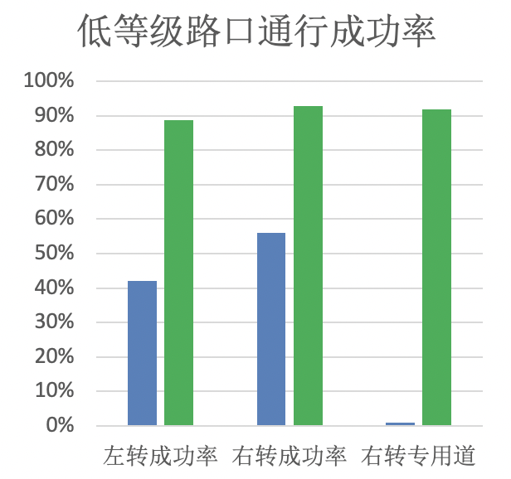
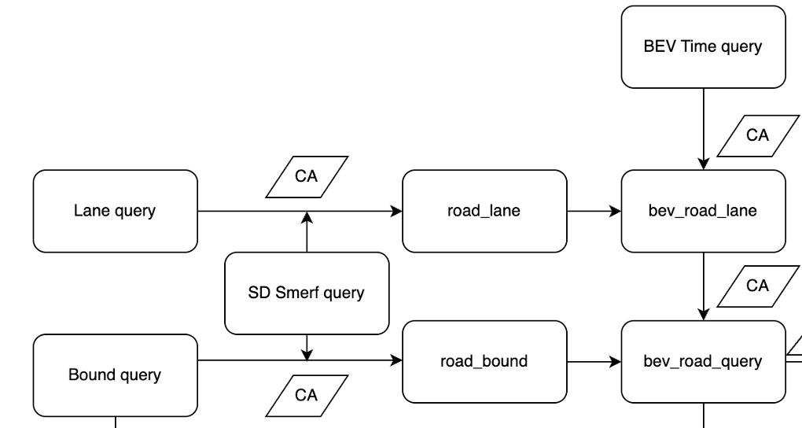

1.构建道路级感知体系-可行驶道路-道路边界-导流区一体化感知，提升轻图村域、路口通行表现
技术挑战 | 技术改进
MapTR匹配不稳定，置信度输出不稳定，形成误检漏检，边界定位误差大 | [Stable Matching]设计基于余弦相似度polyline定位质量评估方法，构建适用于polyline的损失及匹配方法，优化并行计算；适配非全要素标注方案；
未显式建模深度，训练过程中特征不精细、易丢失的问题 | 【多层次特征监督】图像特征监督、BEV特征监督以及解码器实例监督，本质上是进行了稀疏特征重建
边界类别数据版本不一致，而轻图策略需要精细的边界类别；道路平面类别数量较少 | [双边过滤 ]通过距离匹配构建双边界过滤策略，通过EQLv2长尾损失从正负梯度平衡上处理长尾问题
问题 & 背景
评测指标：
道路边界：AP@0-30m：70.17% (+8.32%)， AP@30-60m：70.34% (+7.59%) ，AP@60-90m：65.81% (+5.86%)
边界漏检问题解决14/15，明显边界漏检、位置不准问题解决
主边界分类F1:细分类路沿提升1.2%（0.913 Vs 0.901），栅栏F1-score提升1.8%(0.849 Vs0.831)，道路平面提升1.9%(0.783 Vs 0.764)
轻图无高精地图下亟需道路级建图能力，建对“大管子”
村域无车道线环境下，远视距、静动态遮挡下完整建图难
成果 & 收益
技术方案：
【道路级query】从0到1构建可行驶道路方案，构建SD粗特征匹配车道边界精细特征方法，融合smerf生成的sd query、车道线query、边界query构成道路级query，设计轻量化上采样模块，提升区域完整性
[融合一致性表达]升级分割损失到focal loss，使用低权重对非置信区域进行抑制，协同开发融合head，增加导流区，结合道路级query获得一致性表达，解决边界-区域一致性问题，应用于JIDU-CDC
业务收益：
上线可行驶道路专版，村域通行MPI提升44.35% (1.15km->1.66km)，村域闭环可用率达到93.4%【截止Q3】
车端CDC支持可行驶道路面全场景显示, 横向距离20m提升至30m
村域场景可行驶道路非预期封口及边界精度不准问题回归优化比例 81.8% (27/33)
纵向稳定感知距离从60m提升至90m；横向从15m提升至25m
可行驶区域关键评测指标:
0-30m 86.1% (+9.4%)，边界误差减少0.07m（0.37Vs0.44）
30-60m 82.60% (+8.0%)，边界误差减少0.07m(0.48 Vs 0.55)
60-90m 77.1% (+8.8%)，边界误差减少0.10m(0.51 Vs 0.61）
道路级Query
下游反馈

Slide 4
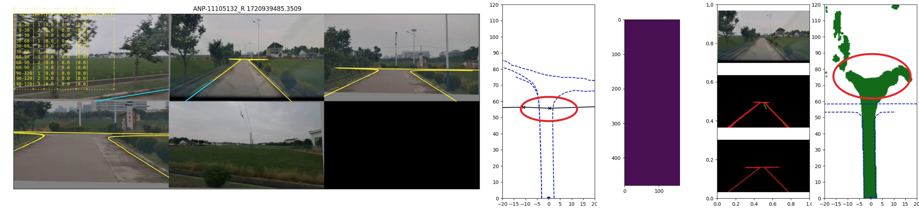
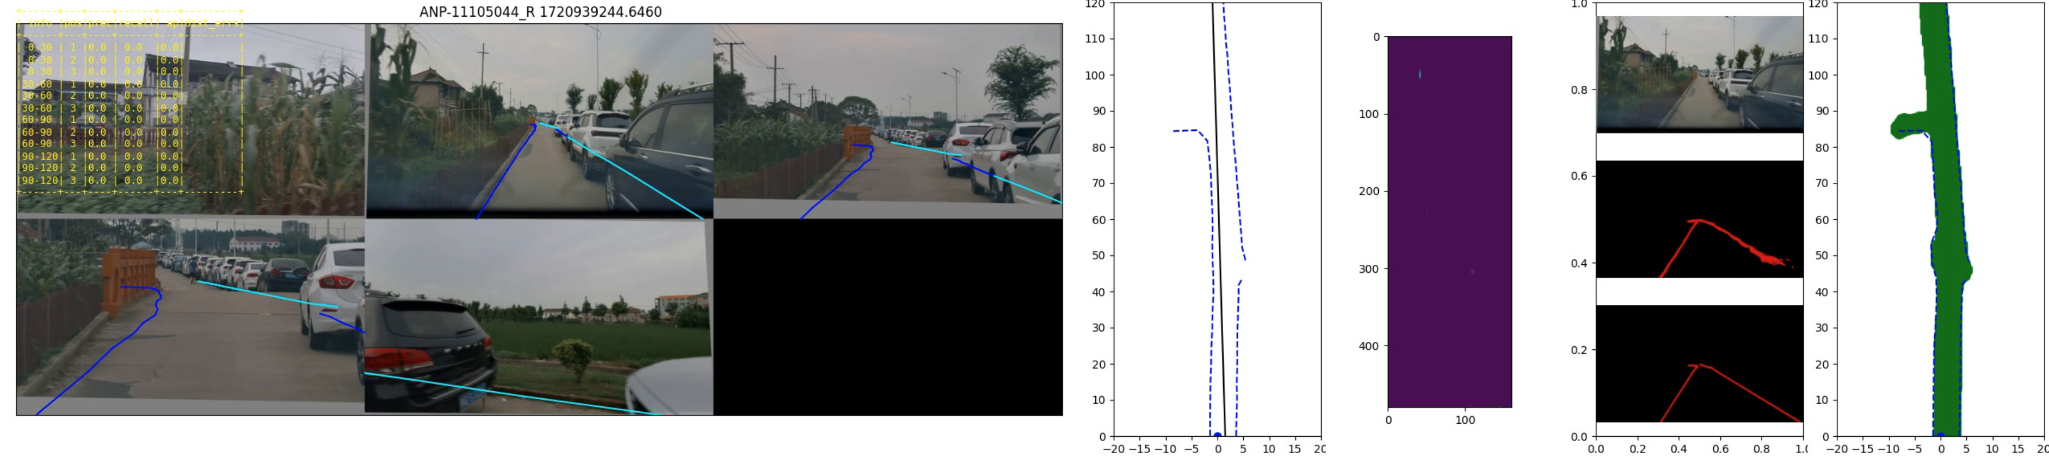
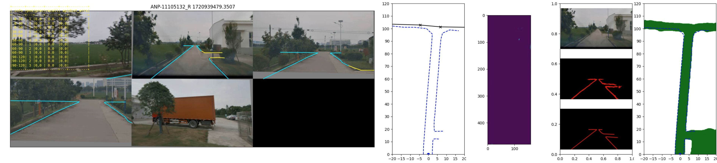
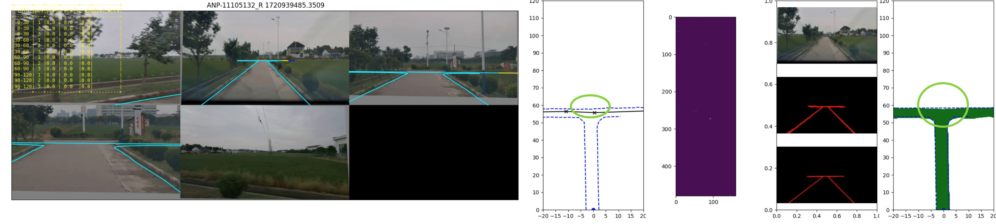
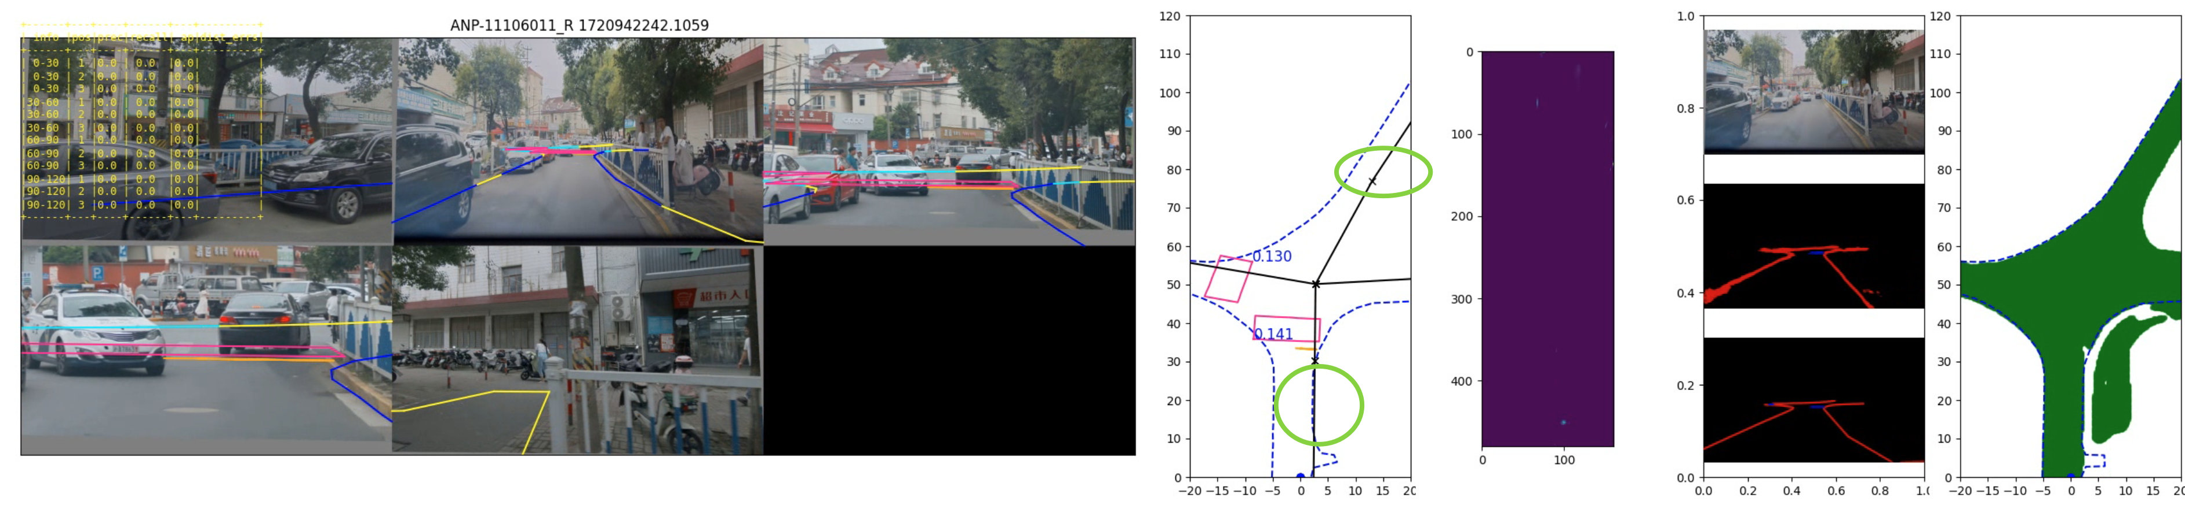
可行驶道路道路级query收益分析
路边停车场景：遮挡报出稳定
Baseline 仅使用上采样进行分割，SD信息未有效利用
90m+远视距：早于边界报出
轻量化上采样结构 + 道路级别query，SD信息与边界一致
FP16优化2ms
拥堵路口场景：SD不准确

Slide 5
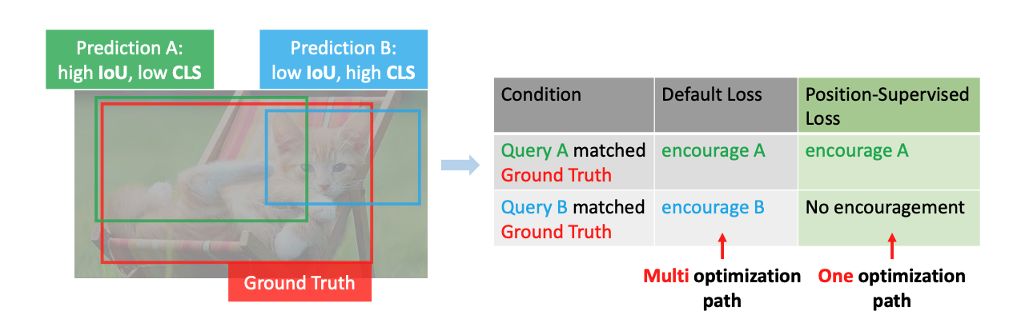
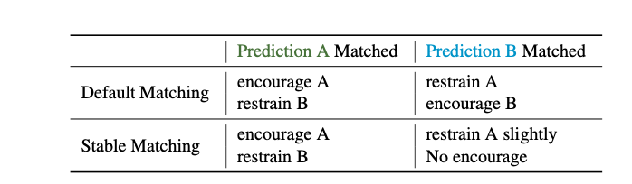
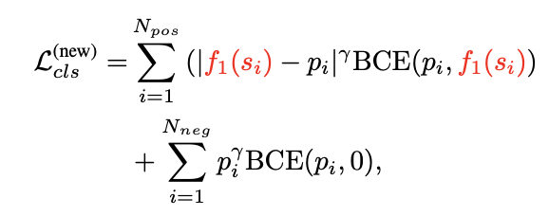
Stable Matching

Slide 6
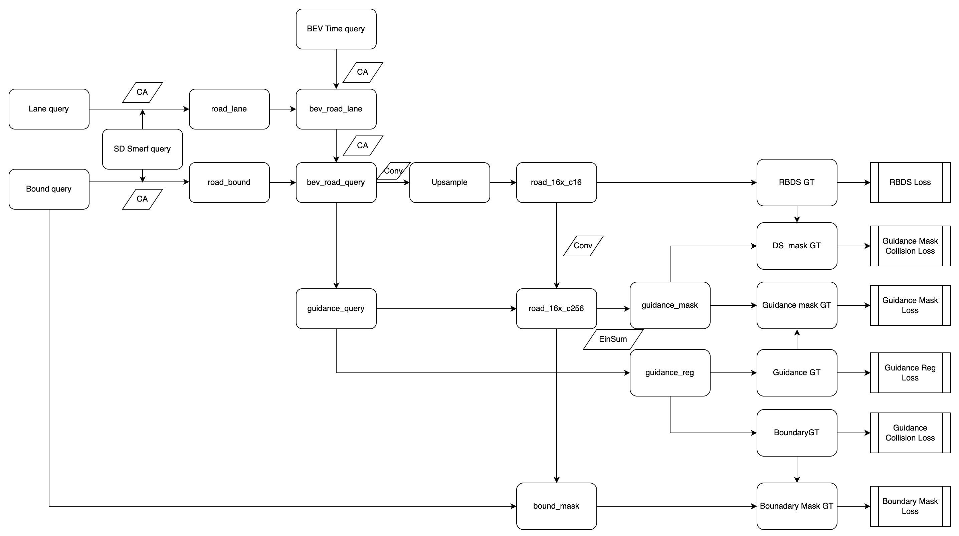
2.攻坚引导线专项，碰撞&逆向接管明显优化，明显提升轻图路口通过率，提升司乘安心感
问题 & 背景
碰撞优化：
【碰撞评测】在碰撞难例开环数据集上（33942帧），引导线碰撞率优化明显；闭环效果会更好
0-20m碰撞率相对优化46.2%，绝对优化1.22%（1.42% Vs 2.64%）
0-50m碰撞率相对优化22.3%，绝对优化3.34%(11.59% Vs 14.93%)
0-50m距离误差优化0.0279m（0.2751 Vs 0.303）相对优化9.2%；
角度误差为1.21度（相对优化8.51%）
【QA专项回归】穿边界、穿安全岛、隔离岛&施工区域case优化率提升36.7%，v433 60.7%(48/79)→v461 97.4%(77/79)
【专项版本收益】右转专用成功率提升较大：94.05% -> 100.00%；路口总计成功率略有提升：93.7% -> 94.2%
【泛化测试收益】右转专用道通行成功率 96.15% (125/130) +21.15%，引导线碰撞风险Case回归优化率 95% (76/80) +17.5%
【方案泛化】增加导流区mask碰撞损失，压导流区case修复5/6
逆行优化 + 碰撞优化：
【整体评测】引导线精度69.56% (+5.24%) / L2距离误差0.28m (优化8.91%)；
【逆行优化】引导线进逆行Case优化比例为 85.7%（6/7），路口总计进对向概率有所下降：1.61% -> 0.59%
专项测试：
专项测试接口人，共进行12个专项版本的测试，平均覆盖路口483个
跟踪feature，进行32个daily版本测试，确定最新版本高优问题，快速反馈
引导线初版上线后，碰撞&逆向接管case高频，亟需解决
技术方案
基于道路级感知构建安全边界约束优化方法，联合优化可行驶道路-引导线
【可行驶道路+引导线联合训练】使用道路级query代替bev feature，获取道路级感知；构建mask对齐方案，增加栅格地图可行驶碰撞cost损失；对比仅增加polyline碰撞损失的方案，碰撞优化率大幅提升。
【方向损失】观测到在转弯过程中，损失对位置偏移变化不敏感导致的异常左右偏碰撞问题，增加数值敏感的基于余弦相似度的方向损失，提升引导线方向准确率，右转专用道穿安全岛高频问题基本解决
【顺逆属性交互】通过顺逆属性向量叠加在中心query上更有效，协同实现顺逆属性交互+末端中心线约束

Slide 7
道路级感知及可行驶道路-引导线联合优化框架

Slide 8
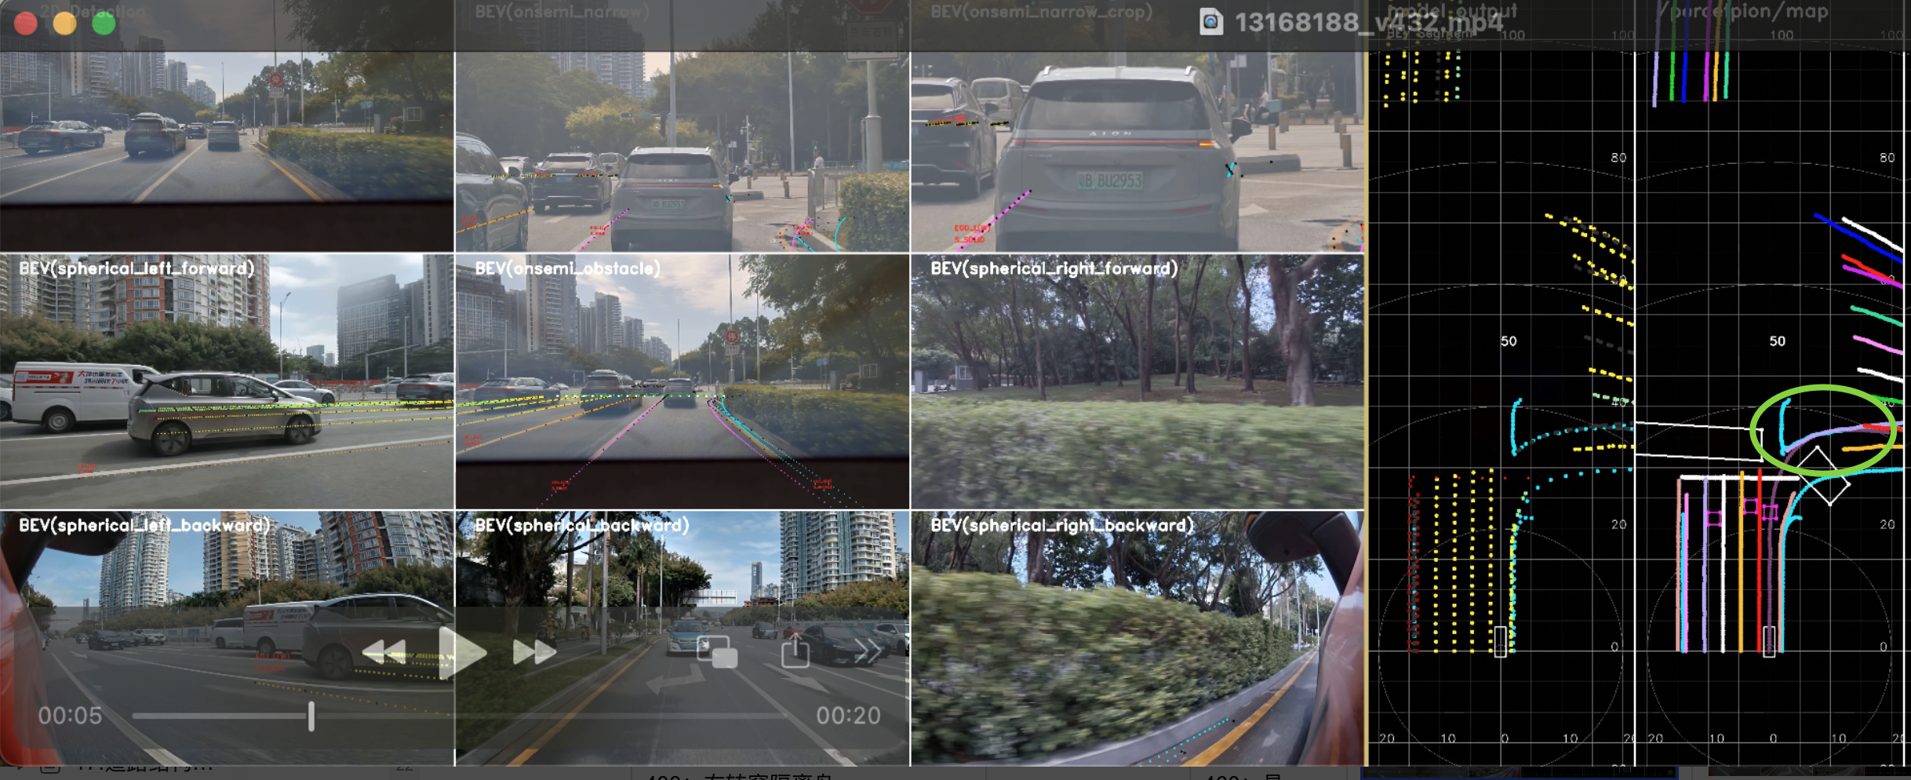
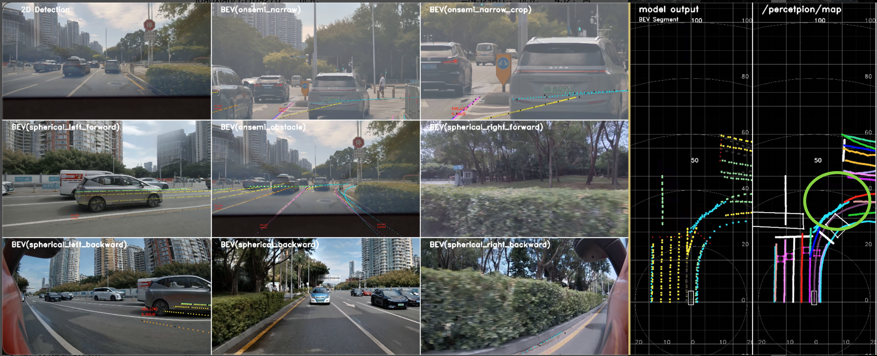
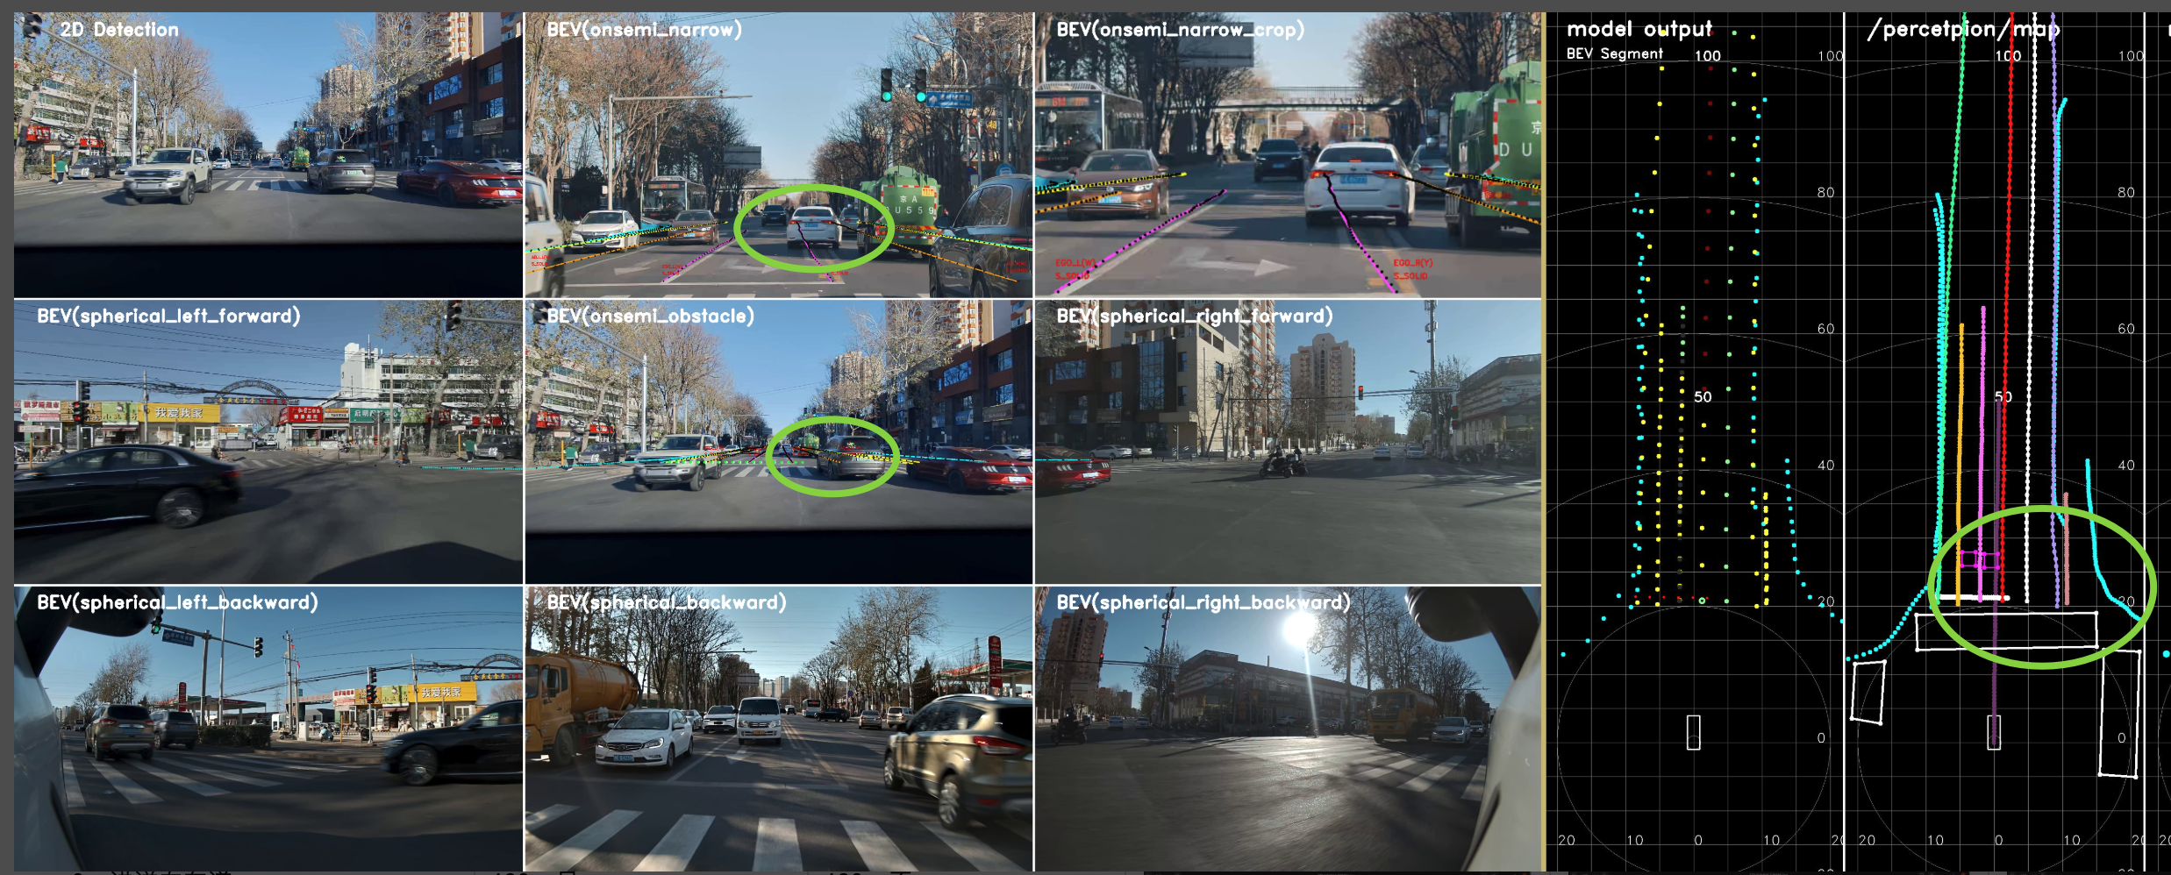
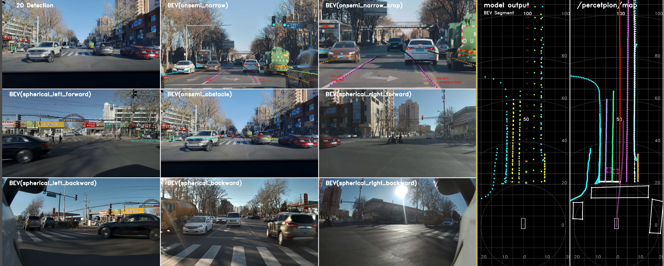
碰撞&逆行收益

Slide 9
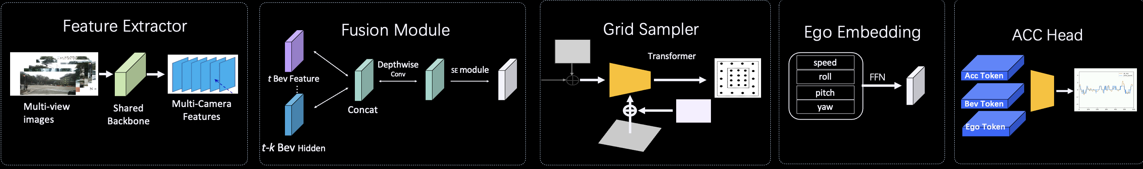
3.夯实基础工具链建设，探索AI原生新技术，实现端到端防御性减速方案，降低高速碰撞风险
AIHub自动化Benchmak
端到端防御性减速
Excel对比分析时间长、评测条件难对齐、版本间指标难管理、上线报告难整理
感知链路过长，有些高速碰撞场景，从感知存在性、位置准确性、再到预测、PnC，优化的周期长，优化下游感知不明显
技术方案：
【预处理】改写在线虚拟相机，narrow crop + narrow
【模型优化】从cls5+bce变换到cls2+focal，增加主车历史速度/角速度先验信息，增加dropout减少过拟合，使用vit_mean的方式对时序信息+ +历史主车信息进行聚合
【模型加速】设计了空间卷积、去除cls_token、速度embdding优化的轻量化端到端网络，时延优化8.55ms（8.44 Vs 16.99）, 提速2.01x
【预训练】使用200w BEV障碍物数据训练narrow预训练模型，仅训练基础参数，解决冷启动导致预测分支难收敛的问题
【融合预训练】256w数据，训练使用BEV障碍物作为辅助监督，引导图像特征
【SFT训练】数据闭环误检挖掘数据12w帧，新增采集锥桶20w帧，只训练减速度预测分支
专项收益：
构建端到端减速数据闭环方案，上下坡误检率从3.3%降低到0.1%；AP提升9.5%（59->68.5%）单帧95分位召回率提升13.2%(39.9->53.1%)
上线实车测试1次/100公里误触发，实车测试端到端提前正触发35.7%（5/14）;
成果 & 收益
【可扩展的对比评测框架】定义标准评测输出, 基于配置新增评测项及关键指标
【自动化benchmark】支持快速上线及实验高频调用，共管理770版本，指标分析+整理时间由4h降低为2min，效率提升 48 倍
『跨团队推广复用』QA 团队、融合模型及性能优化团队：例行使用 AIHub 来进行模型版本分析
功能模块 | 主要功能
多版本管理 | 支持以develop、release、test、upload等进行版本管理 管理Cache版本，根据版本号进行滚动删除
版本对比评测 | 支持根据配置文件，对选定类别的评测指标进行diff对比 支持根据配置文件，区分基础信息，通过基础信息对齐条件 根据设定阈值，挖掘风险距离段的漏检、误检、位置不准分析
关键指标汇总 | 支持根据配置文件，打包下载关键指标差异、当前和历史版本 协同AIHub前端，完成关键指标展示
区域边界评测 | 【分区域评测】支持可行驶道路、mask边界、mask导流区评测-可视化方法，通过轮廓关键点匹配量化区域边界定位误差 【边界细分类评测】增加F1-score，按照关键指标规范道路边界评测输出，并扩展至其他模型

Slide 10

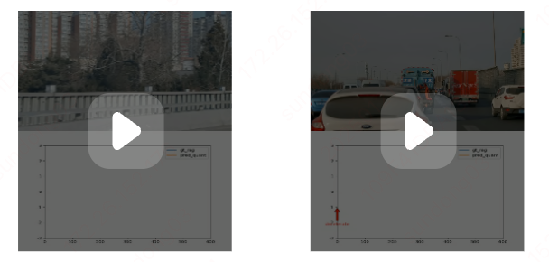
端到端防御性减速方案

